Slide 1
H₂
CO₂
H₂
H₂
CO₂
CO₂

Slide 2
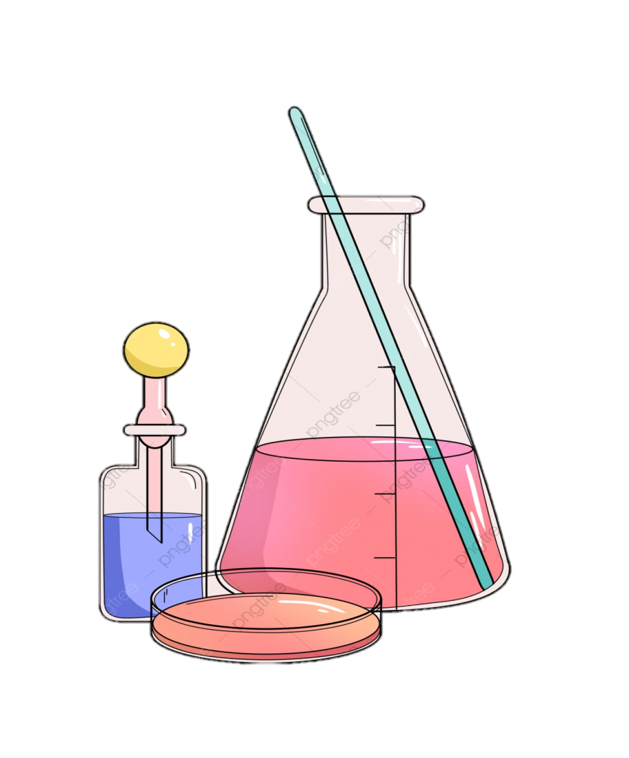
BÀI 20: TỈ KHỐI
CỦA CHẤT KHÍ

Slide 3
I. Bằng cách nào có thể biết được khí A nặng hay nhẹ hơn khí B?
Ta so sánh khối lượng mol của khí A với khối lượng mol của khí B
Khí A
Khí B
d_{A/B} = $\frac{M_{A}}{M_{B}}$
?
Khí A nặng hay nhẹ hơn khí B ?

Slide 4
I. Bằng cách nào có thể biết được khí A nặng hay nhẹ hơn khí B?
Chú ý:
d_{A/B} > 1: Khí A nặng hơn khí B.
d_{A/B}< 1: Khí A nhẹ hơn khí B.
d_{A/B}= 1: Khí A nặng bằng khí B.

d_{A/B} = $\frac{M_{A}}{M_{B}}$
d_{A/B}: tỉ khối của khí A đối với khí B.
M_{A}:Khối lượng mol của A (g/mol)
M_{B}:Khối lượng mol của B (g/mol)

Slide 5
I. Bằng cách nào có thể biết được khí A nặng hay nhẹ hơn khí B?

Ví dụ: Hãy cho biết khí O₂ nặng hay nhẹ hơn khí H₂ bao nhiêu lần?
$d_{O_{2}/H_{2}}$ = $\frac{M_{O_{2}} }{M_{H_{2}}}$ = $\frac{32}{2}$ = 16 > 1
$→$Vậy khí O₂ nặng hơn khí H₂ 16 lần

Slide 6
I. Bằng cách nào có thể biết được khí A nặng hay nhẹ hơn khí B?
$M_{A}$ = d_{A/B}. $M_{B}$

d_{A/B} = $\frac{M_{A}}{M_{B}}$
$M_{B}$ = $\frac{M_{A}}{d_{A/B}}$
d_{A/B}: tỉ khối của khí A đối với khí B.
M_{A}:Khối lượng mol của A (g/mol)
M_{B}:Khối lượng mol của B (g/mol)

Slide 7
I. Bằng cách nào có thể biết được khí A nặng hay nhẹ hơn khí B?

Ví dụ 2: Một chất khí A có tỉ khối đối với khí oxygen là 1,375. Hãy xác định khối lượng mol của A
Tóm tắt:
$d_{A/O_{2}}$ = 1,375
M_{A} = ?
$d_{A/O_{2}}$ = $\frac{M_{A}}{M_{O_{2}}}$ = 1,375
$→$ $M_{A}$ = 1,375. $M_{O_{2}}$ = 1,375.32 = 44 g/mol

Slide 8
Hãy cho biết người ta đã bơm khí nào vào khí cầu và bóng bay để những vật thể này bay được?
Khinh khí cầu
Bong bóng bay

Slide 9
II. Bằng cách nào có thể biết được khí A nặng hay nhẹ hơn không khí?
$d_{A/kk}$ = $\frac{M_{A}}{M_{kk}}$
Trong đó M_{kk} là khối lượng mol trung bình của hỗn hợp không khí.

Slide 10
II. Bằng cách nào có thể biết được khí A nặng hay nhẹ hơn không khí?

$d_{A/kk}$ = $\frac{M_{A}}{29}$
$M_{A }=d_{A/kk}$. 29
d_{A/B}: tỉ khối của khí A đối với không khí.
M_{A}: Khối lượng mol của khí A (g/mol)

Slide 11
THẢO LUẬN NHÓM
Câu 1: Cho biết khí CO₂ nặng hay nhẹ hơn không khí bao nhiêu lần?
Câu 2: Cho biết khí H₂ nặng hay nhẹ hơn không khí bao nhiêu lần?
Câu 3: Một chất khí A có tỉ khối đối với không khí là 2,207. Hãy xác định khối lượng mol của khí A.
Câu 4: Một chất khí B có tỉ khối đối với không khí là 1,172. Hãy xác định khối lượng mol của khí B.
Trả lời câu hỏi đầu bài: Tại sao khi bơm khí H₂ vào bóng bay, bóng bay bay lên, ngược lại khi bơm khí CO₂ vào, bóng bay lại rớt xuống?

Slide 12
THẢO LUẬN NHÓM
Câu 1: Cho biết khí CO₂ nặng hay nhẹ hơn không khí bao nhiêu lần?
Câu 2: Cho biết khí H₂ nặng hay nhẹ hơn không khí bao nhiêu lần?

Slide 13
THẢO LUẬN NHÓM
Câu 3: Một chất khí A có tỉ khối đối với không khí là 2,207. Hãy xác định khối lượng mol của khí A.
Câu 4: Một chất khí B có tỉ khối đối với không khí là 1,172. Hãy xác định khối lượng mol của khí B.

Slide 14
Em có biết?
Trong lòng đất luôn luôn xảy ra sự phân hủy một số hợp chất vô cơ và hữu cơ, sinh ra khí CO₂. Khí CO₂ không màu, không có mùi, không duy trì sự cháy và sự sống của con người và động vật. Mặt khác, khí CO₂ lại nặng hơn không khí 1,52 lần. Vì vậy khí CO₂ thường tích tụ ở đáy giếng khơi, trên nền hang sâu. Người và động vật xuống những nơi này sẽ bị chết ngạt nếu không mang theo bình dưỡng khí hoặc thông khí trước khi xuống.

Slide 15
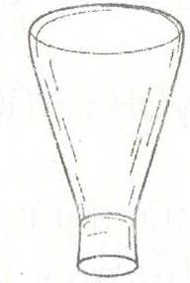
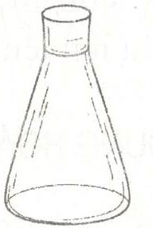
Có 2 cách thu khí sau:
CỦNG CỐ
b. Đặt ngược bình
a. Đặt đứng bình
Có thể thu khí H₂ , khí Cl_{2,} khí CO_{2,} khí Metan (CH₄) bằng cách nào? Giải thích

Slide 16
GIẢI Ô CHỮ HOÁ HỌC
1
O
X
I
2
H
I
Đ
R
O
3
H
O
A
T
R
I
4
K
H
O
N
G
K
H
I
N
I
T
Ô
Hàng ngang số 3 có 6 chữ cái : Khái niệm nào dùng để chỉ con số biểu thị khả năng liên kết của nguyên tử nguyên tố này với nguyên tử nguyên tố khác?
Hàng ngang số 4 có 8 chữ cái : Đây là hỗn hơp các chất khí có khối lượng mol là 29 g?
Hàng ngang số 2 có 5 chữ cái : Đây là loại khí nhẹ nhất trong tất cả các chất khí?
Hàng ngang số 1 có 3 chữ cái : Đây là chất khí rất cần thiết cho sự sống?
Hàng ngang có 4 chữ cái: Đây là chất khí có nhiều nhất trong thành phần của không khí?

Slide 17
CỦNG CỐ
BT1: Có những khí sau: N₂, O₂, Cl₂, CO, SO₂
Hãy cho biết những khí này nặng hay nhẹ hơn khí hidrogen và nặng hay nhẹ hơn bao nhiêu lần

Slide 18
CỦNG CỐ
BT2: Hãy tìm khối lượng mol của những khí:
Có tỉ khối đối với khí oxygen là 0,0625
Có tỉ khối đối với khí hidrogen là 32

Slide 19
Dặn dò
Xem bài mới: Tính theo công thức hóa học.

